Slide 1
Ищешь фильм, но не знаешь какой посмотреть?

Slide 2
Ищешь фильм, но не знаешь какой посмотреть?
Не можешь найти интересный фильм с высоким рейтингом?

Slide 3
Ищешь фильм, но не знаешь какой посмотреть?
Не можешь найти интересный фильм с высоким рейтингом?
Тогда тебе по адресу!

Slide 4

Ищешь фильм, но не знаешь какой посмотреть?
Не можешь найти интересный фильм с высоким рейтингом?
Тогда тебе по адресу!

Slide 5
Ищешь фильм, но не знаешь какой посмотреть?
Не можешь найти интересный фильм с высоким рейтингом?
Тогда тебе по адресу!

Slide 6


Телеграмм бот, сделанный на языке python
Использован API кинопоиска
Автор проекта:
Титовец Тимур.

Slide 7

FILMASTER – это бот для поиска фильмов и сериалов, с помощью него вы сможете найти себе подходящий фильм.
Как устроен бот?
Бот подключен к пользовательскому API кинопоиска.
В доступе бота находятся почти все фильмы кинопоиска.
Когда мы передаем параметры боту, он создает запрос через библиотеку requests и потом возвращает пользователю фильм/сериал, существующий на кинопоиске, по выбранным жанрам

Slide 8
FILMASTER – это бот для поиска фильмов и сериалов, с помощью него вы сможете найти себе подходящий фильм.
Как устроен бот?
Бот подключен к пользовательскому API кинопоиска.
В доступе бота находятся почти все фильмы кинопоиска.
Когда мы передаем параметры боту, он создает запрос через библиотеку requests и потом возвращает пользователю фильм/сериал, существующий на кинопоиске, по выбранным жанрам

Slide 9
Цели:

Slide 10
Цели:
Научиться пользоваться запросами и API

Slide 11
Цели:
Научиться пользоваться запросами и API
Продумать функционал бота

Slide 12
Задачи:

Slide 13
Задачи:
Составить план создания бота, что будет в него входить

Slide 14
Задачи:
Составить план создания бота, что будет в него входить
Предусмотреть возможные ошибки в коде, предотвратить их

Slide 15
Заключение:
Мне удалось создать бота, который ищет фильмы

Slide 16
Заключение:
Мне удалось создать бота, который ищет фильмы
Я научился работать с разными API и создавать корректные запросы

Slide 17
Заключение:
Я научился работать с разными API и создавать корректные запросы
Мне удалось создать бота, который ищет фильмы
У моего бота есть некоторые недоработки, но я доволен результатом.

Slide 18
Заключение:
Я научился работать с разными API и создавать корректные запросы
Мне удалось создать бота, который ищет фильмы
У моего бота есть некоторые недоработки, но я доволен результатом.

Slide 19
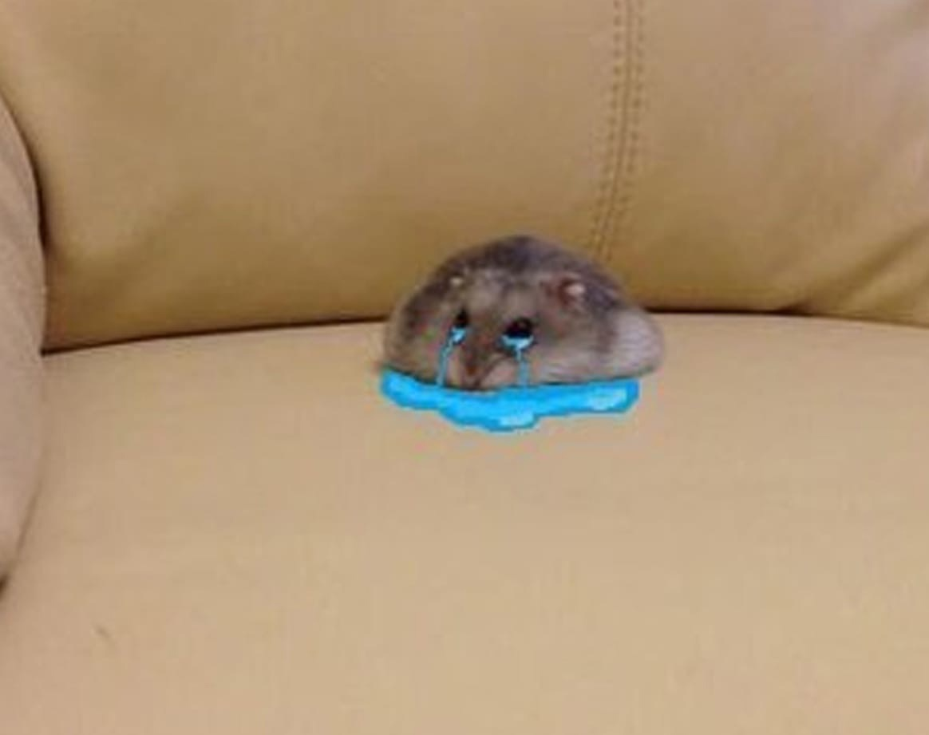
Мое лицо если
Оценка < 70 баллов:

Slide 20

Мое лицо если
Оценка > 70 баллов:

Slide 21
Спасибо за внимание!

